Slide 1

Bloco Aleatório
Por Sanjay e Arvind Seshan

Slide 2
Objetivos da Lição
Entender o que o Bloco Aleatório faz;
Concertar no Bloco Aleatório a “falta de aleatoriedade”;
Criar um jogo usando o Bloco Aleatório.
Pré-requisitos: Blocos Matemáticos, Fios de Dados, Variáveis, Constantes, My Blocks com entradas e saídas.

Slide 3
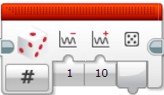
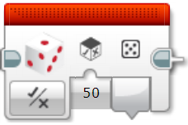
O que o Bloco Aleatório faz?
Bloco Aleatório (Modo Numérico).
Duas entradas: O máximo e o mínimo valor para a saída;
O bloco produz um número entre o intervalo especificado;
O resultado é apenas de números inteiros (sem decimais/frações).
Bloco Aleatório (Modo Lógico).
Uma entrada: Nela é colocada a probabilidade do resultado ser verdadeiro;
O resultado é Verdadeiro ou Falso.

Slide 4
Para que você pode usar o Bloco Aleatório?
Como uma substituição para um dado;
Fazer o seu robô ser imprevisível (e.x. Movimentos aleatórios dos animais);
Fazer um Jogo.

Slide 5
Desafio 1: O Bloco Aleatório é realmente aleatório?
Faça um sistema de geração de números aleatórios para escolher um número entre 1 e 3;
Em um loop, grave quantas vezes você recebe cada número usando três variáveis;
Execute seu sistema 1000 vezes;
Exiba os resultados na tela;
O que você percebe quanto ao número de vezes que você recebeu #1, #2 e #3?

Slide 6
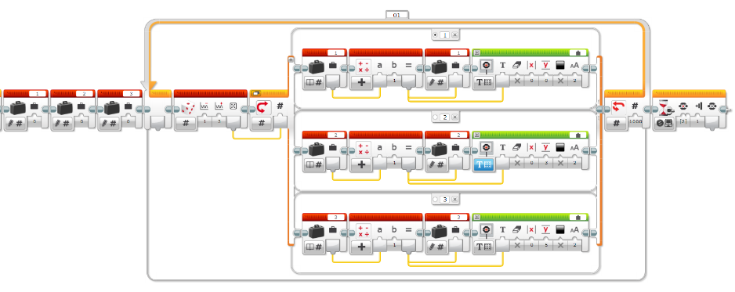
Solução do Desafio 1
Execute o loop 1000 vezes.
Adicione 1 à variável decidida pelo bloco aleatório e mostre na tela.
Três variáveis - um para cada número.
Obtenha um número aleatório.
Espere antes de finalizar.

Slide 7
Discussão do Desafio 1
Você vai notar que tem o #1 e #3 cerca de 250 vezes cada um. Mas você tem o #2 em torno de 500 vezes;
Isto é devido a um bug no EV3 que faz com que os valores de limite (1 e 3 no nosso exemplo) ocorram com a metade da frequência dos valores médios (2 em nosso exemplo). Isto ocorrerá independentemente do intervalo de números;
Você consegue pensar em como você pode corrigir esse problema para obter um melhor número aleatório?

Slide 8
Desafio 2: Corrigir a “falta de aleatoriedade”
Criar um novo sistema que é mais aleatório na hora de escolher um número no Desafio 1 e corrigir o erro na programação do EV3;
Grave quantas vezes você recebe cada número e compare os resultados com os anteriores.

Slide 9
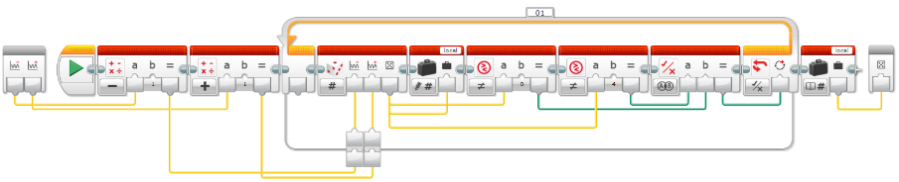
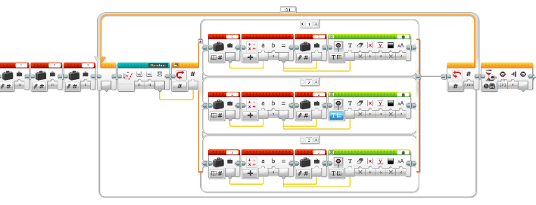
Solução do Desafio 2
Em nossa solução, subtraímos 1 do valor mínimo e adicionamos 1 para o valor máximo, e rejeitamos esses dois valores (de modo que nós eliminamos os valores de limite).
Adicione e Subtraia 1 dos valores limites.
Tenha um valor aleatório
Se o valor é um valor limite -> Repita
Mesmo código do Desafio 1, exceto pelo My Block que foi colocado no lugar do Bloco Aleatório.

Slide 10
Discussão do Desafio 2
# 1, # 2 e # 3 têm chances iguais de serem escolhidos de forma aleatória com a nossa correção.

Slide 11
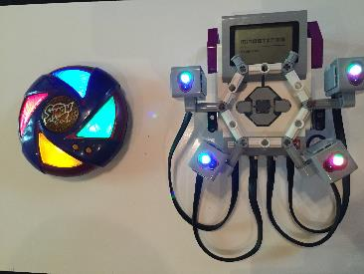
Desafio Bônus: Crie um Simon Game.
Faça um jogo que é similar ao Simon Game usando o EV3
Não conhece o jogo? Veja: Wikipedia Simon Game
Você pode usar sensores de toque, sensores de cor, botões do bloco (ver Simon Game por Damien Kee), ou mesmo a Mindsensors PSP-Nx Controller (ver Lição PSP-Nx Controller na aba Além no EV3Lessons.com)
Nossa versão (ver foto à direita) utiliza quatro sensores de cor. A programação para jogar o jogo pode ser baixado em EV3Lessons.com.

Slide 12
Créditos
Este tutorial foi criado por Sanjay Seshan e Arvind Seshan;
Este tutorial foi traduzido por Luiz Gabriel Vieira Costa da equipe TILT;
Mais lições em www.ev3lessons.com.
Este trabalho é licenciado por Creative Commons Attribution-NonCommercial-ShareAlike 4.0 International License.

